Slide 1
Социология как наука об обществе. Основные понятия социологии
Лекция 01
1

Slide 2
Специфика предметной области социологии как науки о законах, закономерностях и механизмах возникновения, развития, функционирования общества в целом, социальных институтов, групп, общностей, личности.
Предпосылки возникновения социологии как науки.
    Время и место возникновения социологии, мыслители, оказавшие наиболее явное влияние на формирование социологии как науки.
    От эмпирического исследования к социологической теории.
Научно-теоретические подходы к пониманию объекта и предмета социологической науки.
Понятие «социальное», объект и предмет социологии.
Структура социологического знания и взаимосвязь социологии с другими науками.
Основные функции социологии.
Социология как научная дисциплина и как сфера деятельности.

Slide 3
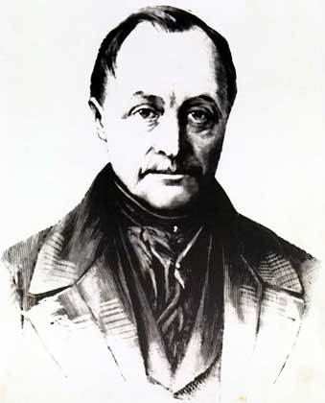
Термин «социология»
Термин «социология» ввел в научный оборот французский философ Огюст Конт.
  Исидо́р Мари́ Огю́ст Франсуа́ Ксавье́ Ко́нт (1798 -1857) — французский философ и социолог. Родоначальник позитивизма.
  Основоположник социологии как самостоятельной науки. Основные труды: «Курс позитивной философии» (1830—1842) и «Система позитивной политики» (1851—1854).
Одна из основных причин возникновения социологии – развитие методического аппарата естественных наук.
Основная идея «Системы позитивной философии» Огюста Конта – уподобить изучение общества изучению природы.

Slide 4
Предпосылки возникновения социологии
Политические и социальные предпосылки.
  Смена строя в странах Западной Европы, стремительные изменения политической ситуации во Франции.
  Формирование парламентской республики во Франции.
Экономические предпосылки.
  Развитие капитализма, рост урбанизации,
  Усложнение структуры общества и городского населения.
  Социальный запрос со стороны буржуазии на разработку «социальных механизмов» управления настроениями и поведением людей.
Научные предпосылки.
  Попытка экстраполяции «научного метода» на исследование социальных процессов, общее расширение областей применения «научного метода».
  Формирование представления о том, что научный метод является универсальным инструментом исследования.

Slide 5
Место социологии в системе наук
Химия
Биология
Социология
(«социальная физика»)
Позитивистская доктрина О.Конта направлена на создание «позитивной социальной науки», столь же доказательной и общезначимой, как и естественнонаучные теории.
Социология должна быть основана на фактах и их связи, изучаемых методами сравнения, эксперимента, точного измерения.
Общество рассматривается как эволюцио-нирующий социальный организм, законы которого имеют общность с природными.
Физика
Астрономия
Математика

Slide 6
«Социальная физика» Огюста Конта
Социология («социальная физика») относится к группе «обобщающих наук».
  Также «обобщающими науками» являются математика, астрономия, физика, химия, биология.
  «Обобщающие» науки выше «описательных» - географии, ботаники, зоологии, истории и т.д.
В «социальной физике» выделяются два основных раздела.
  «Социальная статика» - изучает «существование» («Как возможно общество?», «Как оно поддерживает свое единство, почему не распадается на отдельные элементы?»).
  «Социальная динамика» - изучает причины и закономерности общественных изменений (по Конту, социальная динамика – позитивистская теория истории).
Первичный фактор социальной динамики – духовное, умственное развитие. Вторичные факторы – климат, раса, средняя продолжительность жизни, прирост населения и т.д.

Slide 7
Системные качества
Элементы
Целостность
Связи и отношения
Порядок расположения
(структура)
Функционирование
и развитие
Совокупность свойств, присущих соц. объекту как единому целому

Slide 8
Понятие о «позитивизме»
«Реальное в противоположность химерическому».
  Позитивизм посвящает «себя исследованиям, истинно доступным нашему уму».
«Полезное в противовес негодному».
  «Необходимое назначение всех наших здоровых умозрений – беспрерывно улучшать условия нашего действительного индивидуального или коллективного существования вместо напрасного удовлетворения бесплодного любопытства».
Достоверное в противоположность сомнительному.
  Способность «самопроизвольно создавать между индивидуумом и духовной общностью целого рода логическую гармонию взамен тех бесконечных сомнений и нескончаемых споров, которые должен был порождать прежний образ мышления».
«Точное в противовес смутному»
  Желание «добиваться всюду степени точности, совместимой с природой явлений и соответствующей нашим истинным потребностям».
«Положительное в противоположность отрицательному»
  Стремление «не разрушать, но организовывать».

Slide 9
Развитие человеческого духа
Согласно учению Конта, человеческий дух в своем развитии проходит три стадии: теологическую (фиктивную), метафизическую (отвлеченную) и научную (позитивную).
На первой стадии, для которой характерно господство духовенства и военных властей, человек объясняет явления природы как порождение особой воли вещей или сверхъестественных сущностей (фетишизм, политеизм, монотеизм).
На второй стадии – при господстве философов и юристов – явления природы объясняются абстрактными причинами, «идеями» и «силами», гипостазированными абстракциями.
На третьей, позитивной стадии, для которой характерно объединение теории и практики, человек довольствуется тем, что благодаря наблюдению и эксперименту выделяет связи явлений и на основе тех связей, которые оказываются постоянными, формирует законы.
Теологическая
(фиктивная) стадия
Метафизическая
(отвлеченная) стадия
Научная
(позитивная) стадия

Slide 10
О. Конт в понимании предмета социологии придерживался принципа «порядок и прогресс». По аналогии с физикой он говорил о симметричности и уравновешенности всех структурных элементов общества, которые необходимо изучать.
Знание законов общества должно привести к революции в умах человечества, подобно религии.

Slide 11
Основные положения концепции Конта
Наука должна быть «позитивной», изучать факты: как протекают явления, а не «почему» или «зачем» они протекают.
«…Не человечество нужно объяснять, исходя из человека, а… человека, исходя из человечества».
История должна рассматриваться не как история людей, а как история идей («Идеи управляют и переворачивают мир»).
Могут быть выделены этапы развития общества, которые соответствуют этапам развития науки и мировоззрения
  Теологический этап (фетишизм, политеизм, монотеизм, власть фикций и иллюзий), метафизический (власть абстракции, общих рассуждений), позитивный (власть реального, «позитивного» знания).
Основной принцип позитивной философии выражается «в признании всех явлений подчиненными неизменным естественным законам, открытие и сведение числа которых до минимума и составляет цель наших усилий».

Slide 12
Объект и предмет науки
Объект познания в науке.
  Все то, на что направлена деятельность исследователя, что, противостоит ему в качестве объективной реальности.
  Объект – это отдельная часть или совокупность элементов объективной реальности, обладающая определенным или специфическим свойством.
  Каждая наука отличается от другой своим предметом.
  Отличие различных наук друг от друга состоит в том, что даже в одном объекте они исследуют свои специфические законы и закономерности, которым подчинено развитие и функционирование данного объекта.
Предмет изучения в науке не может быть тождественен ее объекту.
  Предмет науки - воспроизведение данной реальности на абстрактном уровне путем выявления наиболее значимых с научной и практической точек зрения закономерных связей и отношений этой реальности.

Slide 13
Объект и предмет социологии
Объектом изучения в социологии (равно как и в ряде других наук) является общество.
Позитивистский подход
(О.Конт): законы
общественного развития
Объективный подход
(Э.Дюркгейм):
социальные факты
Предмет
социологии
Субъективный подход
(М.Вебер): социальное
взаимодействие
Обобщающий подход:
социальные связи
Предмет социологии – совокупность связей и отношений, которые носят название социальных. Социальное – это совокупность общественных отношений данного общества, интегрированная в процессе совместной деятельности (взаимодействия) индивидами или группами индивидов в конкретных условиях места и времени.

Slide 14
Объект - общество, взятое в целом, а также отдельные его части, достаточно крупные для того, чтобы в них проявились закономерности, характерные для общества
Предмет – общество как система и его системные качества: это социальные взаимодействия между людьми, а также закономерности, возникающие в ходе этих взаимодействий.
Социология интересуется не отдельными случаями, а родовыми процессами или типичными феноменами, существующими всегда и повсюду

Slide 15
Объектами социологии могут быть:
глобальное мировое сообщество
традиционное национальное общество
микрообщество (социальная группа, семья и т.д.)
индивид

Slide 16
Предметом социологии могут выступить:
групповые взаимодействия, (например конфликты или интеграция внутри обществ)
становление и функционирование социальных институтов (например, института семьи, религии, спорта и т.д.)
социальные процессы (например, социальная мобильность, миграция, культурная диффузия и т.д.)

Slide 17
«Социальное» как предмет социологии
«Социальное» - характеризующее общественную жизнь и отличающее «общественное» от «природного».
  «Важнейшим, ключевым для социологии выступает понятие социального. Понятие «социальное» как характеристика каждой из сторон общественной жизни...» (Г.В.Осипов и др.)
«Социальное» - проявляющееся во взаимодействии людей.
  «Что касается выбора исходной клеточки исследования общества вообще, то ею, с нашей точки зрения, является человек. ... Понимание человека как субъекта общественных отношений и деятельности позволяет представить совокупность общественных отношений в качестве его сущности и тем самым от анализа человека перейти к исследованию самого общества». (Бороноев А.О. и др.).
  «...Социальная общность может рассматриваться в качестве ключевой, основополагающей категории социологического анализа» (В.А.Ядов).

Slide 18
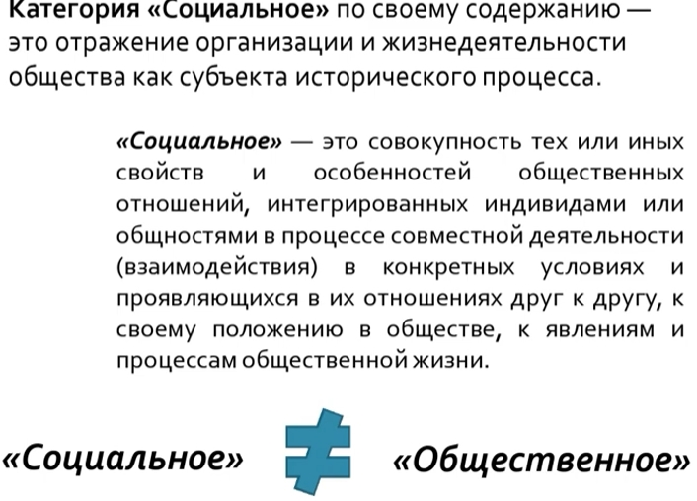

Slide 19
Социология в системе наук об обществе
Социология – социально-гуманитарная наука, имеющая ряд общих черт как с естественными, так и с техническими науками.
История
Экономика
Этнография
Социология
Политология
Философия
Этика
Психология
Правовые науки

Slide 20
Цель и принципы социологии
Основная цель социологии – дать рациональное объяснение поведения социальных объектов и определить механизмы решения социальных проблем.
  Очевидно, о «цели» социологии можно говорить лишь в приложении к решению конкретных практических задач.
  Сама по себе наука иной «цели», кроме познания мира, иметь не может и не должна.
Основные принципы исследования в социологии:
  Принцип эмпиризма – теоретические положения и выводы должны подтверждаться данными, полученными с помощью специфических социологических методов.
  Принцип объяснения – полученные опытные данные, эмпирические факты и обобщения должны быть объяснены исходя из существующих теоретических представлений.
  Принцип свободы от ценностных суждений, независимости и объективности выводов.

Slide 21
Функции социологии
Термин «функция» в переводе с латыни означает «исполнение». В социологии этим термином обозначают роль, назначение, специфическую деятельность элемента системы.
Гносеологическая
(теоретико-
познавательная)
Прогностическая
функция
Функции
социологии
Прикладная
(управленческая)
функция
Функция социального
контроля
(информационная)
Идеологическая
(воспитательная)
функция

Slide 22
Функции социологии
Познавательная функция.
  Социология дает прирост нового знания о различных сферах социальной жизни, о тенденциях общественного развития.
Прикладная (практическая) функция.
  Социология не только познает реальность. Социологическое знание может быть использовано в принятии управленческих решений.
Функция социального контроля.
  Социологическая информация обеспечивает обратную связь между обществом и органами власти.
Идеологическая (воспитательная) функция.
  Социологическое знание может служить средством манипулирования сознанием и поведением людей.
Прогностическая функция.
  Социология предоставляет инструменты прогнозирования закономерностей развития социальных процессов.

Slide 23
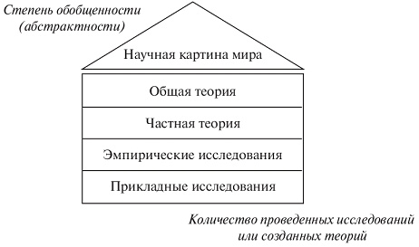
Структура социологического знания

Slide 24
Научная картина мира
Этот уровень универсален для всех наук.
Описывает, как устроена и каким законам подчиняется социальная реальность.
Обусловлен развитием научного знания.

Slide 25
Общие социологические теории
Претендуют на описание и объяснение жизни общества в целом.
На основе общих теорий разрабатывается понятийно-категориальный аппарат социологии, развивается система социологического знания и познания, конкретная методология, методика и техника социологических исследований.
Социальная система сложнее физических или технических систем. Единой общесоциологической теории не существует.

Slide 26
Теории среднего уровня
1. Теории социальных институтов (социология семьи, образования, культуры, политики и т.д.).
2. Исследования социальных общностей (социология малых групп, толпы, этносоциология, территориаль-ных образований и т.д.).
3. Исследования социальных процессов (социология конфликта, миграции, массовых коммуникаций и т.д.).
К.соц.н., доц. А.Г. Танова

Slide 27
Теории среднего уровня
Социологические концепции –
разрабатываются на стыке наук - социология права, медицинская социология, экономическая социология, социология менеджмента и т.п.;
Социологические теории - связаны с изучением отдельных сфер общественной жизнедеятельности: аграрная социология, урбанистическая социология, социология чтения и т.п.
Различные отрасли институциональной социологии – связаны с исследованием устойчивых форм организации и регулирования общественной жизни: социология религии, социология образования, социология брака и семьи.

Slide 28
Теории среднего уровня социальные институты
Семья
Образование
Наука
Религия
Политика
Экономика
Социология семьи
Социология образования
Социология науки
Социология религии
Социология власти
Экономическая социология

Slide 29
Теории среднего уровня социальные общности
Малые группы
Толпа
Организация
Население села
Население города
Этническая общность
Социология малых групп
Социология толпы
Социология организации
Социология села
Социология города
Этносоциология

Slide 30
Теории среднего уровня социальные процессы
Дезорганизация
Конфликт
Миграция
Соц. движения
Коммуникация
Социология преступности
Социология конфликта
Социология миграции
Социология общественных движений
Социология массовых коммуникаций

Slide 31
Эмпирические исследования
1. Теории социальных институтов (социология семьи, образования, культуры, политики и т.д.).
2. Исследования социальных общностей (социология малых групп, толпы, этносоциология, территориальных образований и т.д.).
3. Исследования социальных процессов (социология конфликта, миграции, массовых коммуникаций и т.д.).

Slide 32
Прикладные исследования
1. Прикладные исследования отвечают на вопросы не «что?», «почему?», «как?», а на вопрос «для чего?».
2. Цель прикладных исследований – изменение социальной ситуации.
3. Связаны с социальным прогнозированием, планированием, проектированием.

Slide 33


Сегодня на западе в США социологии уделяется большое внимание. Только в США работает 90 000 ученых в области социология , 250 факультетов выпускают людей с социологическим образованием
Сейчас около 20 000 людей профессионально причастны к этой специальности, но не имеют базового образования, поэтому спрос на специалистов очень большой

Slide 34
Задания к семинарскому занятию
16.01
Тема: Становление социологии
Социологические идеи античных философов и ПОТОКИНА
религиозных мыслителей Средневековья. ЗАЧЕСОВ
Теории утопического социализма. РОДИОНОВ
Элементы социологического знания в трудах философов эпохи просвещения. ВОРОБЬЕВА
Появление социологии в трудах М. Вебера КОСОРЕВА
Появление социологии в трудах Г. Спенсера, БУГАРЬ
Появление социологии в трудах К. Маркса. КРЕМНЕВ И ЛЕЦ
Литература:
Давыдов Ю.Н. Предыстория социологии. М., 2010
Абель Т. Социология. Основы теории. М., 2003
Социология : учебник для вузов / А. Е. Хренов [и др.] ; под общ. ред. А. С. Тургаева. — М. : Издательство Юрайт, 2020. — Режим доступа: http://urait.ru/bcode/453729

